Slide 1

Astrid Kremer
Psychologue
Dr en psychopathologie
Les besoins en habitat de l’adulte avec TSA
le 3 avril 2018
AG Maisons pour la vie

Slide 2
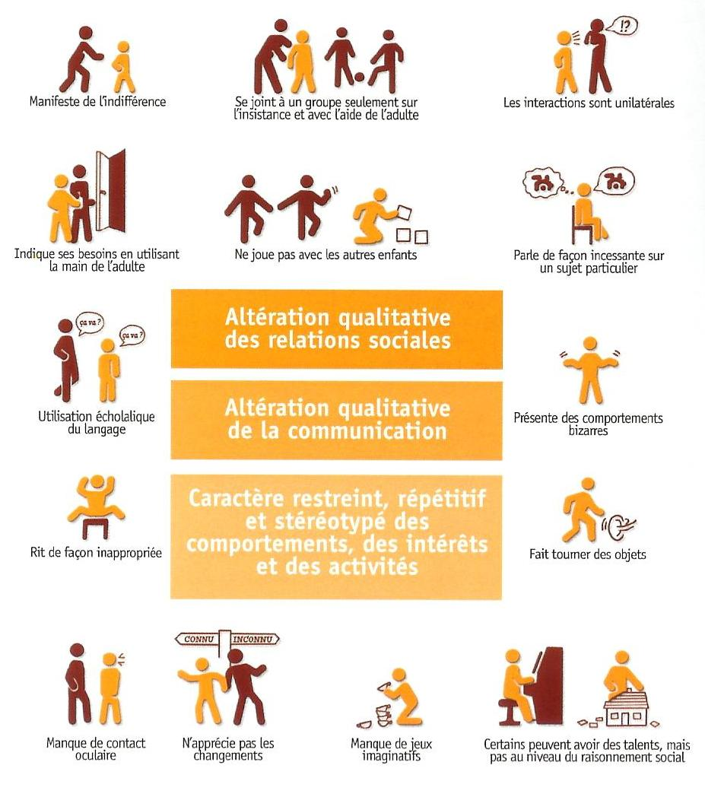
Longtemps considéré comme une maladie mentale, le TSA est un handicap

Slide 3
Pour l’adulte, la vie se déroule dans de grandes institutions, foyers ou maisons spécialisés.
Toutefois d’autres alternatives sont possibles.
Si nous tenons compte de leurs besoins….

Slide 4
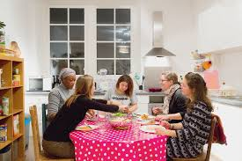

Adulte avec TSA, j’ai besoin d’un lieu de vie « petite échelle »

Slide 5
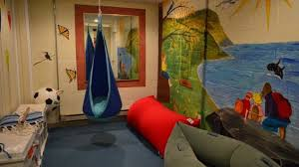
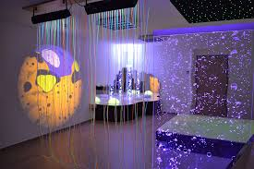
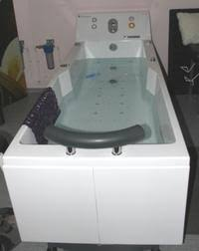
Un lieu de vie où mes particularités sensorielles sont accompagnées

Slide 6
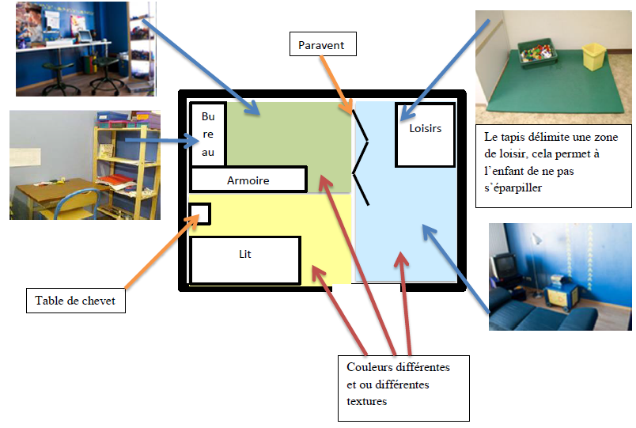
Ma chambre est un endroit apaisant où je peux être seul et pratiquer mes loisirs

Slide 7
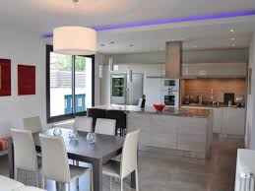

Je peux retrouver mes colocataires dans un espace collectif familial

Slide 8

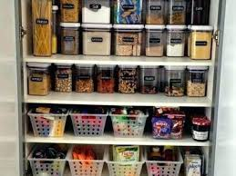
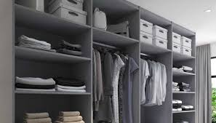
Je participe à l’entretien de mon logement dans des espaces fonctionnels

Slide 9



Comme tout citoyen, mon logement est au milieu de la cité

Slide 10
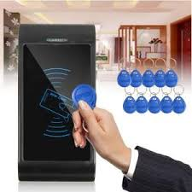
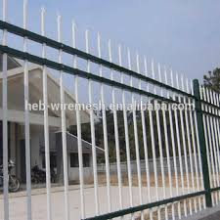
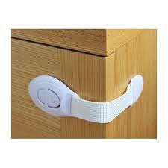
Un lieu qui assure ma sécurité

Slide 11
Je vous remercie

